Slide 1

程序述职材料——软件开发工程师(P7)
部门：工程院技术开发部前端开发处
姓名：林生锋
日期：2015年3月27日
Notes:
0

Slide 2
一、个人信息-基础信息
姓名：林生锋
部门：工程院技术开发部前端开发处
出生年月 | 1978-02 | 毕业学校 | 福建广播电视大学
入司年月 | 2009-10 | 最高学历和专业 | 专科/计算机应用
直接上级 | 钟良德 | 本岗位任职时间 | 5年4个月
原职级 | P6 | 申请职级 | P7
月度绩效考核数据 | 最近6个月绩效：8月：S 9月：B 10月：S 11月：S 12月：B 1月：S 2014年终绩效：A

Slide 3
一、个人信息-基础信息
奖惩情况 | 提交过10个创新： 【MVC开放接口技术方案】 【3D全景虚拟游】 【MVC下异步断点续传大文件】 【使用LruCache和SD卡或手机缓存来异】 【跨平台接口调用及数据传输安全解决方案 】 【基于html5运用photoshop的图章原理实现刮刮卡特效 】 【利用WebBrowser开发基于Windows服务的淘宝客商品转换接口调用方案 】 【基于html5技术运用ASP.NET MVC构建离线应用 】 【ERP后台服务统一控制平台】 【嵌入91U的ERP桌面与ERP系统Socket通信平台】 2个专利： 【一种虚拟旅游方法及系统】 【基于浏览器的刮刮卡实现方法】 累计获得8次优秀员工

Slide 4
一、个人信息-工作经历
工作年限 | 工作经历
13年 | 2015-01~至今 工程院技术开发部前端开发处 担任机动小组团长 带领团队完成【数学自主学习】5个优化案和DJ原型需求案的开发;； 完成ND2.X的FOTA服务端改版需求开发 完成《Android APP性能优化》指导书的制定； 在组内开展技术兴趣学习和分享，并制定《技术兴趣小组开展规范》 在项目开发过程采用SCRUM敏捷开发，改进周会的组织和开展形式，提高团队的活跃度、凝聚力和战斗力；
 | 2011-08~2014~12 游戏开发十部产品开发组 担任软件开发助理主程岗位 带领团队完成101同学派上诸多项目的开发，如：抽奖系统、在线视频、相册、物理自主学习，在项目的开发和管理之余，个人还积极参加【设计中心】的软件设计； 作为【智慧旅游】项目服务端主程，承担服务端架构设计与技术攻关； 作为【91云商城】的开发负责人，完成数据中心、摇钱树系统及后台管理平台等架构设计与开发； 负责【91快安助手】项目的需求分析、技术架构设计与开发任务分配工作； 独立完成【91乐印】PC端的设计与开发，并在360软件管家中上架；

Slide 5
一、个人信息-工作经历
工作年限 | 工作经历
13年 | 2009-10~2011-07 游戏工具开发部企业信息化组 担任工具开发程序员 独立开发完成ERP后台服务统一控制平台、ERP桌面与服务器、Socket通讯平台、广告位预定系统等， 并参与考勤、项目管理、会议等系统的开发。
 | 2006-09~2009-10 在福州翔睿网络技术有限公司 担任软件开发部门经理岗位 主要完成网游工作室管理、 温泉管理、酒店管理等系统的开发； 2005-09~2006-09 在福建华博信息技术有限公司 担任项目经理岗位 主要负责地税税源监管系统项目开发和日常管理； 2002-09~2005-09 在福建富的乐运动用品有限公司电脑课 担任程序员 在企业的ERP开发中，独立完成流水线上条码扫描系统和实时计件系统，并参与订单系统开发等； 2001-07~2002-09 在福州英才软件有限公司 担任程序员 参与天福茗茶企业进销存管理系统开发；

Slide 6
二、专业陈述-价值贡献
所在项目 | 承担角色 | 关键事件 （体现工作亮点、突出技能） | 项目线/技术线 突出贡献
数学自主学习 | 团长 | 1、重构知识点探测题目加载机制，有效提升加载速度； 2、优化题目答案验证算法和流程，使得做题速度有显著提升，提高用户体验体验； 3、在项目开发过程采用SCRUM敏捷开发，改进周会的组织和开展形式，提高团队的活跃度、凝聚力和战斗力； | 1、通过敏捷开发的实施，使得版本的开发比原计划提前3天完成； 2、面对新人达60%以上的新成立的团队，团长能够快速的凝聚队员，有序高效的开展工作； 3、结合团队的开发经验，制定了《Android APP性能优化》指导书
智慧旅游 | 服务端主程 | 承担服务端架构设计与技术攻关，并带领1个p3和1个p4程序员按时完成3个大版本的开发。 | 整体服务端通过QA的压力测试，并取得相对不错的成绩（在10万注册用户规模，百万业务数据量的条件下，1000用户并发，智慧旅游的主要接口响应时间均能控制在1秒内，操作成功率100%，各服务器资源使用合理。根据本次压测，可初步估算该系统每小时的接口PV能力超过200万）。
101同学派—相册 | 项目主程 | 在时间紧迫及人员紧缺的情况下，带领2个新入司外包人员接下【相册】项目。面对外包人员技术参差不齐，主程与程序员一起参与代码的编写及架构重构，仅用了20个工作日的时间高效的完成相册整体架构的调整和优化工作，使得整体的稳定性和性能显著提升。 | 1、相册的图片加载速度提升显著：1000张高清照片的加载平均时间由原来的5~10分钟提升到3秒以内 2、在4个月的【相册】开发中，累计发布了4个大版本和11个小版本，平均每周迭代1个版本的速度向前推进。

Slide 7
二、专业陈述-价值贡献
所在项目 | 承担角色 | 关键事件 （体现工作亮点、突出技能） | 项目线/技术线 突出贡献
91云商城 | 项目主程 | 负责项目需求分析、开发管理和技术攻关 | 为尚街和91育儿应用中心等第三方提供商品数据支持； 91云商城项目月均收入100W；
快安助手 | 项目主程 | 负责项目需求分析、开发管理和技术攻关 | 在时间紧迫及人员紧缺的情况下，在计划时间内带领团队高效出色的完成开发任务并发布版本； 为91助手开拓了全新的线下分发渠道；
91乐印 | 开发程序员 | 负责并独立完成【91乐印】PC端的开发 | 91乐印PC端为用户提供更为便捷快速照片冲印及DIY功能，91乐印项目月均收入100W。

Slide 8
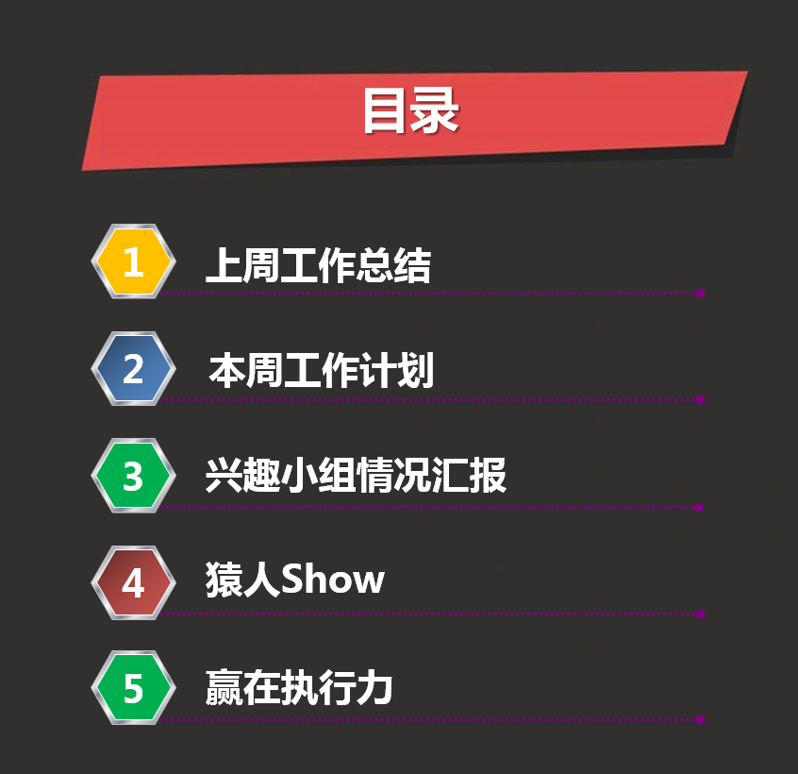

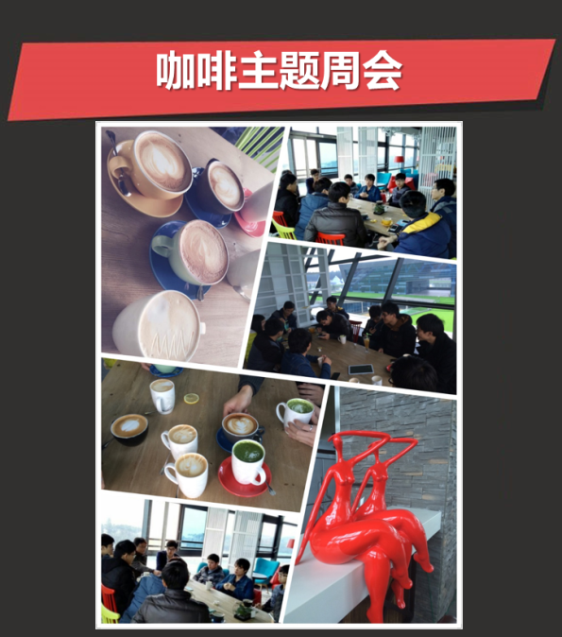
二、专业陈述-技能展现
改进周会开展形式，以老带新，有效提高团队的活跃度、凝聚力
工作亮点、技能体现：
面对60%以上是新人的新团队，在短短的一周内快速的凝聚团队，有序高效的开展工作。通过周会的“猿人Show”环节，让每个程序员都有展显自我的机会，同时锻炼他们的演讲能力。

Slide 9
二、专业陈述-技能展现
通过在项目开发过程实施SCRUM敏捷开发，提高团队的配合默契度和战斗力
工作亮点、技能体现：
通过敏捷开发的实施，快速同步进度，让组内成员相互了解彼此进展，从而了解本项目的整体进展。在1个月内完成【数学自主学习】5个优化案、DJ原型需求案以及ND2.X的FOTA服务端改版等开发和教育商城bug的修改。
敏捷开发
计划会
每日站会
评审会
反思会
迭代开发
按照演示的标准来规划每个迭代的开发内容
“昨天干了什么”，“今天计划干什么”，“遇到了什么障碍”
开发一定程度后，进行每日构建和持续集成，每天发布一个小版本
对每个sprint（迭代）的工作成果演示和评审
对本次迭代中的成功与失败之处做出总结

Slide 10
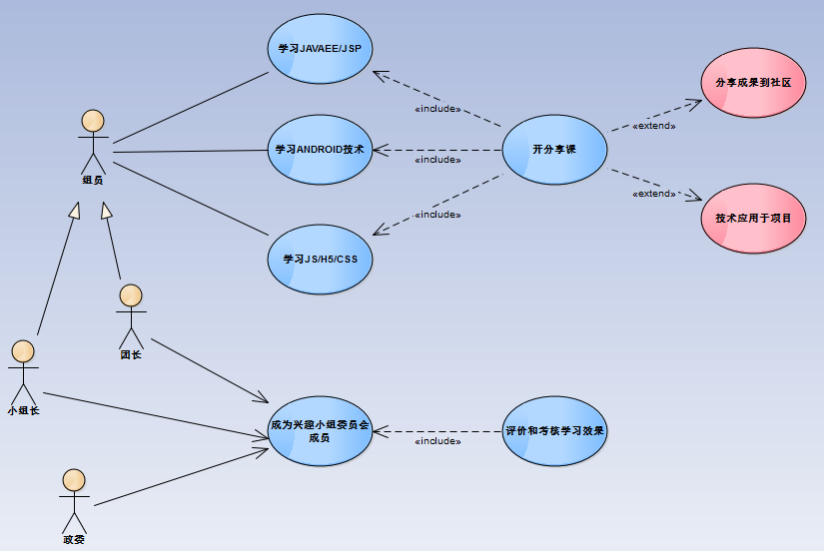
二、专业陈述-技能展现
在团队内开展技术兴趣小组的学习与分享
工作亮点、技能体现：
“技术兴趣小组”活动开展以拥抱流行的技术社区来学习技术，学习之余增加与大牛交流的机会，自觉提升自身代码质量，使之达到开源的水平等。
技术
通过对技术的学习和研究提升团队的整体技术水平
氛围
在技术兴趣小组的带动下，让整个团队形成良好的学习氛围，同时也促进团队成员彼此间的了解和友谊
机会
通过参加技术兴趣小组的学习，提升自我的技术和沟通能力，也为个人的职业发展提供良好的机会
未来多项目开发中，根据项目对技术的需求，从各个兴趣小组抽取人员组成小团队，多项目并行开发
协作

Slide 11
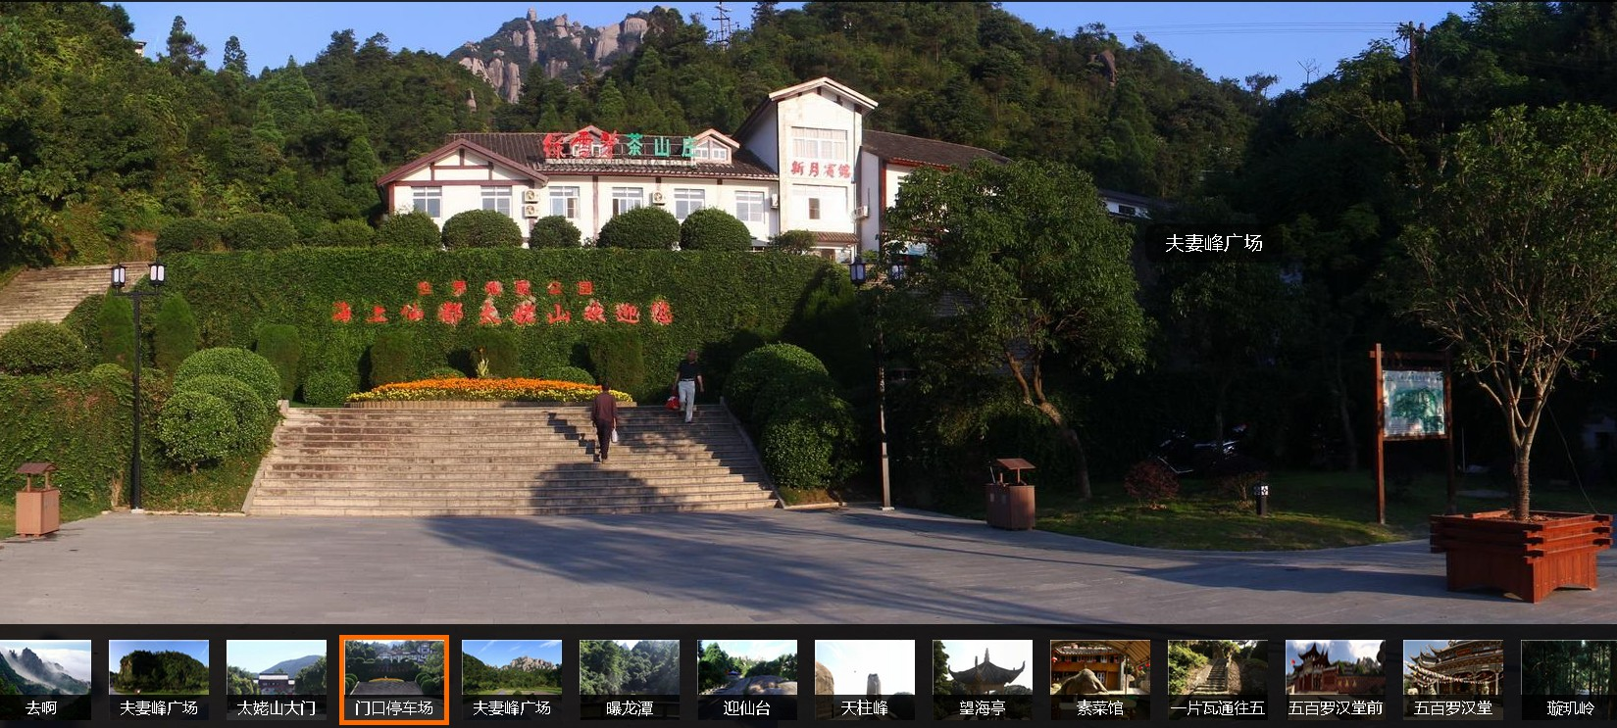
二、专业陈述-技能展现
智慧旅游--3D全景虚拟游
工作亮点、技能体现：
1、技术说明
运用了jquery相关技术
运用html5 canvas和离线缓存技术
WebView离线缓存技术
2、难点说明
热点绘制实现：根据后台传过来的坐标点，比对当前屏幕的长宽，然后算出想对应在当前屏幕的位置，然后通过相关html5 canvas绘图技术把文字绘制到图片上
离线状态下访问： 客户端运用WebView离线缓存技术和html5离线应用程序缓存技术，服务端使用ASP.NET MVC的FileResult来生成所需要的清单文件，并利用Redis技术进行缓存
滑动过程卡顿的问题，引入panorama.js插件，实现更好的手势操作
保证图片在不同机子上不会变形：后台在上传相关图片的时候，会有最小匹配的高度480进行上传，然后前端把图片进行等比的放大，这样就保证的图片在不同机型上不会失真
点击热点的时候通过改变当前的背景图以及热点，用来替代url跳转，提高用户体验

Slide 12
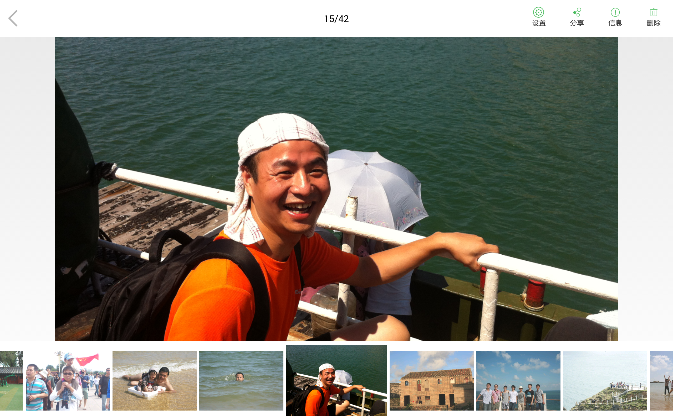
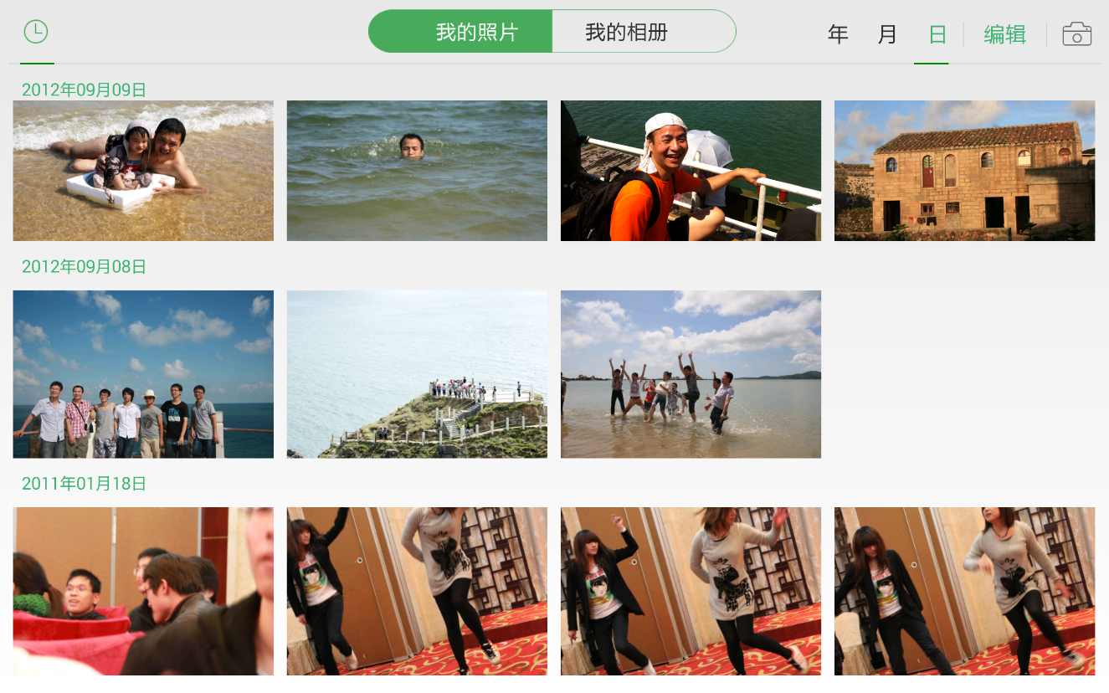
二、专业陈述-技能展现
101同学派-相册照片加载和渲染优化
工作亮点、技能体现：
通过自定义界面组件的方式，解决因原先界面组件的复用度低导致界面频繁重绘性能低下问题。
在图片加载优化方面，采用开源的Universal-Image-Loader组件，利用它多线程图片加载，内存和本
地磁盘高速缓存等特性来提升图片加载速度和优化内存占用等。在图片画廊展示功能实现上，通过剥离
原生Camera_Rom画廊进行二次开发实现流畅的图片画廊展示功能。

Slide 13
二、专业陈述-技能展现
技能展现：【91云商城】-数据中心架构体系
需求背景：
91云商城汇聚了许多第三方优质商品数据，其数据量比较大，同时必须具备快度响应请求；由于接入方的多样性，需要统一的分发控制体系来验证接入方的身份；不同的接入方根据应用场景的不同需要个性化的商品数据，需要对数据做分析、打标签等。基于以上情况，架构一个数据中心以支持业务需求。
设计思路：
91云商城数据中心由数据抓取、数据存储、数据分析、分发控制、开放接口、接入审核、监控中心七大体系构成。数据中心框架采用MVC开发模式，数据缓存方面采用开源的Redis缓存。接口权限授权验证采用国际通用的OAuth2.0标准协议，作为用户身份验证与授权协议，支持网站、手机客户端、桌面客户端。
技术难点及解决方案：
1、如何解决商品数据量大，查找商品数据慢的问题，解决方案：使用coreseek搜索引擎；
2、如何解决高访问量对数据库的频繁操作问题，解决方案：采用分布式redis缓存，架设分布式数据库服务器，实现读写分离；

Slide 14
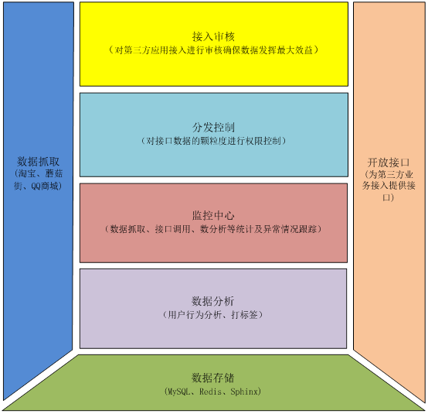
二、专业陈述-技能展现
数据中心架构图：

Slide 15
二、专业陈述-技能展现
技能展现：【91快安助手】-资源离线缓存架构设计
需求背景：
由于快安助手的应用场景是线下渠道（高校、机场、加油站、商场等），网络环境参差不齐，甚至有可能会出现无网络。为了解决这个问题，在网络通畅情况下，需要把常用的和已经访问过的资源和数据进行本地离线缓存。
设计思路：
整个应用采用MVVM模式，实现UI逻辑、呈现逻辑和状态控制、数据与业务逻辑的分离。离线缓存设计通过在本地增加SQLite数据库来存储对应的资源数据，后台服务下载线程读取SQLite中的资源数据解析并异步请求服务端下载相应资源。如果本地不存在相应资源，就直接下载资源，如果本地存在相应资源，则校验其文件哈希值一致性，当不一致时，才向服务端请求下载资源，否则就不进行下载资源。
技术难点及解决方案：
1、如何快度有效的查找并验证资源的有效性和完整性，解决方案：将资源的下载地址字符串MD5后，做为主键值进行查找，通过比较本地资源文件的哈希值一致性来判断资源的有效性；
2、如何有效提高资源的下载速度并减少网络流量，解决方案：采用多线程下载和断点续载来提高下载速度并减少网络流量；
3、 采用MVVM模式，使得应用的各层次充分解偶，提高应用的扩展性和可维护性；

Slide 16
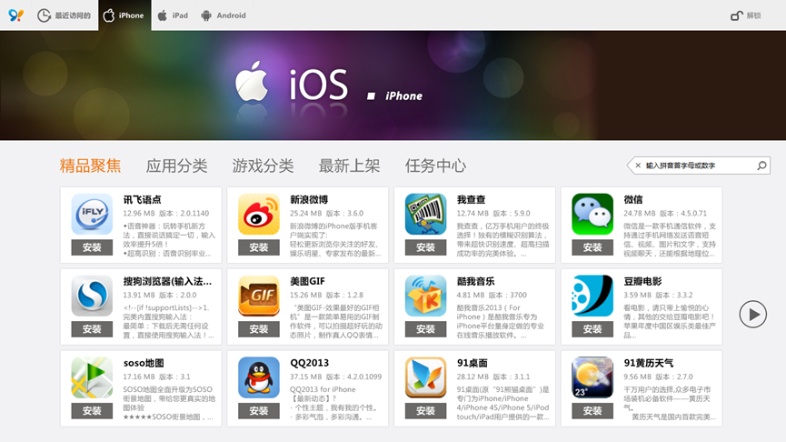
二、专业陈述-技能展现
快安助手客户端：

Slide 17
二、专业陈述-行业现状及发展趋势分析(针对7级)
目前本人所服务的项目是自主学习和教育平台，在公司在线教育的战略中属于核心项目，结合项目中的经验对在线教育行业现状及发展趋势做个简单分析：
行业现状：
从2013年开始，在线学习已经是主流方式，业余学习的在职人士高达67.2%，其中使用手机、PAD等移动设备进行学习的人士达到56.2%。2014年是“中国在线教育元年”，中国在线教育市场披露的投资金额达到9.1亿美元。艾瑞咨询预计，在未来几年，中国在线教育市场的年度增长率将达到19%，2015年的市场规模将达到1200亿元人民币。在线教育按照客户需求划分，主要有11大领域，其中中小学（K12）、职业技能和成人外语是创业和投资的热门领域，市场潜力巨大。
发展趋势分析：
从当前的发展情况来看，在线教育主营业务形态有三大类：工具、内容、服务。公司正在打造的教育平台和IM中心，均涉及三类业务初步形态，未来有必要在社区（为用户/由用户建立的交流背景和连接）和电商（被用户无缝衔接地购买的产品/服务）方面有所发展。从商业模式角度来看，目前主要有五种商业模式：B2B、B2C、C2C、C2B、B2B2C。根据需求的实际情况，还可以在商业模式运用O2O模式。B2C依然是现阶段创业和投资热点，但B2B与C2C项目开始崭露头角。结合行业的发展情况，个人觉得公司在B2B2C、C2C、C2B商业模式上最可能赢，做平台（标准化内容和评价体系等）拥抱2B和2C，虽然这些模式刚起步，但未来前景可观。新的人机交互模式（增强现实、智能语音、体感等）、人工智能（大数据分析），和游戏化设计正在重构学习的过程和体验。

Slide 18
三、综合自评-职业生涯规划
长远规划：5年以上
在精通技术具体领域过程中，同时提升技术知识的广度，最终成为出色的产品架构师
中期规划：2-3年
在细分技术领域结合项目经验做更深入学习研究，争取成为领域专家，活跃于各技术论坛
近期规划：1年
对前端技术领域做深入研究，以支撑项目开发需求，多快好省的推出产品

Slide 19
Thank you!

